Slide 1
Строение гена эукариот
Ген - участок молекулы ДНК, кодирующий первичную последовательность аминокислот в полипептиде или последовательность нуклеотидов в молекулах транспортных и рибосомных РНК.
ДНК одной хромосомы может содержать несколько тысяч генов, которые располагаются в линейном порядке.
Место гена в определенном участке хромосомы называется локусом.

Slide 2
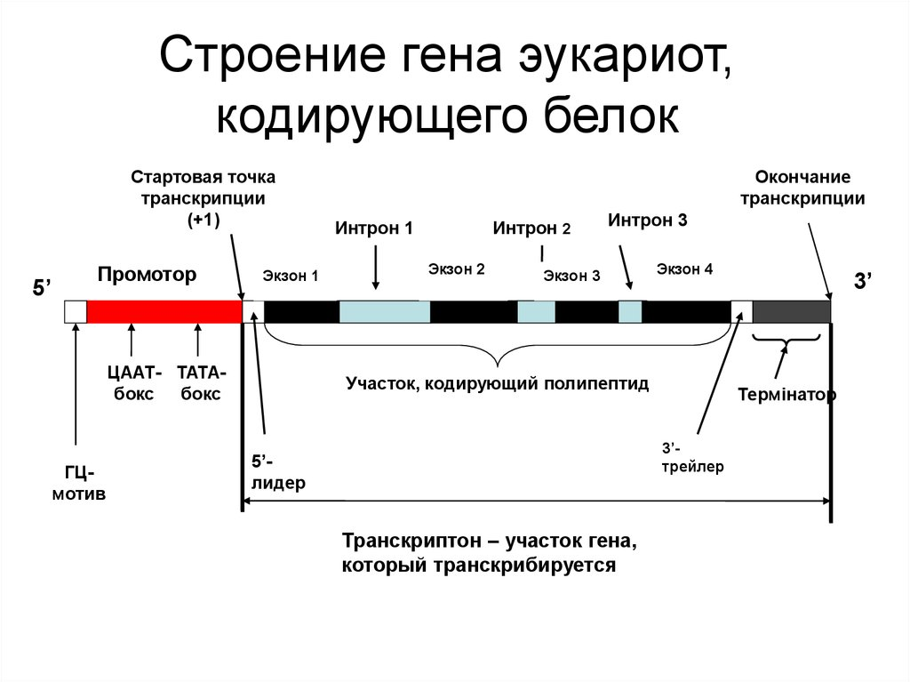
Особенностями строения гена эукариот являются:
1) наличие достаточно большого количества регуляторных блоков
2) мозаичность - чередование кодирующих участков с некодирующими
Экзоны - участки гена, несущие информацию о строении полипептида.
Интроны - участки гена, не несущие информацию о строении полипептида.

Slide 3
ИНТРОНЫ И ЭКЗОНЫ
Число экзонов и интронов различных генов разное
экзоны чередуются с интронами, общая длина последних может превышать длину экзонов в два и более раз
Промотор - участок гена, к которому присоединяется :
фермент РНК-полимераза, представляет собой особое сочетание нуклеотидов.

Slide 4
Транскрипция и процессинг
Транскрипция и процессинг происходят в клеточном ядре.
Зрелая иРНК приобретает определенную пространственную конформацию, окружается белками и в таком виде через ядерные поры транспортируется к рибосомам
иРНК эукариот, как правило, моноцистронны кодируют только одну полипептидную цепь

Slide 5
Транскрипция
Транскрипция - синтез РНК на матрице ДНК. Осуществляется ферментом РНК-полимеразой.
РНК-полимераза может присоединиться только к промотору, который находится на 3'-конце матричной цепи ДНК, и двигаться только от 3'- к 5'-концу этой матричной цепи ДНК.
Синтез РНК происходит на одной из двух цепочек ДНК в соответствии с принципами комплементарности и антипараллельности.
Строительным материалом и источником энергии для транскрипции являются рибонуклеозидтрифосфаты - АТФ, УТФ, ГТФ, ЦТФ

Slide 6
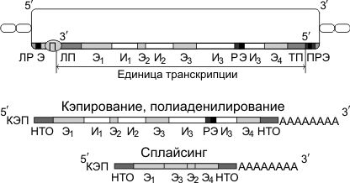
Рестрикция интрона и сплайсинг

Slide 7
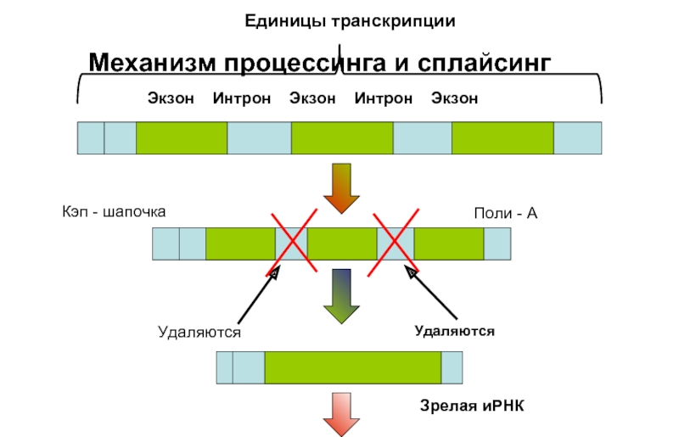
Стадия созревания - процессинг
В результате транскрипции образуется «незрелая» иРНК - про-иРНК, которая проходит стадию созревания или процессинга. Процессинг включает в себя:
1) КЭПирование 5'-конца
2) полиаденилирование 3'-конца -присоединение нескольких десятков адениловых нуклеотидов - ААААА
3) сплайсинг - вырезание интронов и сшивание экзонов

Slide 8

и - РНК
В зрелой иРНК выделяют:
КЭП, транслируемую область - сшитые в одно целое экзоны
нетранслируемые области - НТО
полиадениловый «хвост».

Slide 9
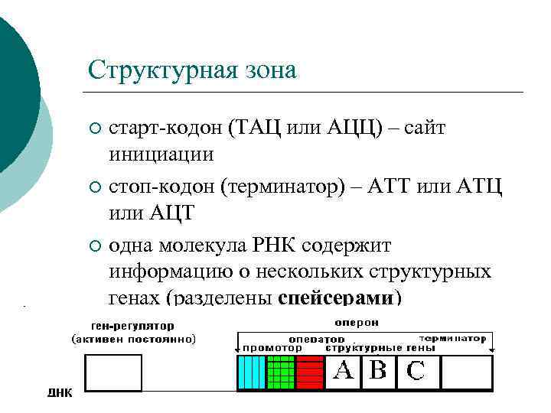
Кодоном- инициатор
Кодон-терминатор
Транслируемая область начинается кодоном-инициатором
заканчивается кодонами-терминаторами.

Slide 10
Трансляция
Трансляция - синтез полипептидной цепи на матрице иРНК.
Органоиды, обеспечивающие трансляцию - рибосомы.
У эукариот рибосомы находятся в некоторых органоидах - митохондриях и пластидах - 70S-рибосомы
В свободном виде в цитоплазме (80S-рибосомы) и на мембранах эндоплазматической сети (80S-рибосомы).
Таким образом, синтез белковых молекул может происходить в цитоплазме, на шероховатой эндоплазматической сети, в митохондриях и пластидах.

Slide 11
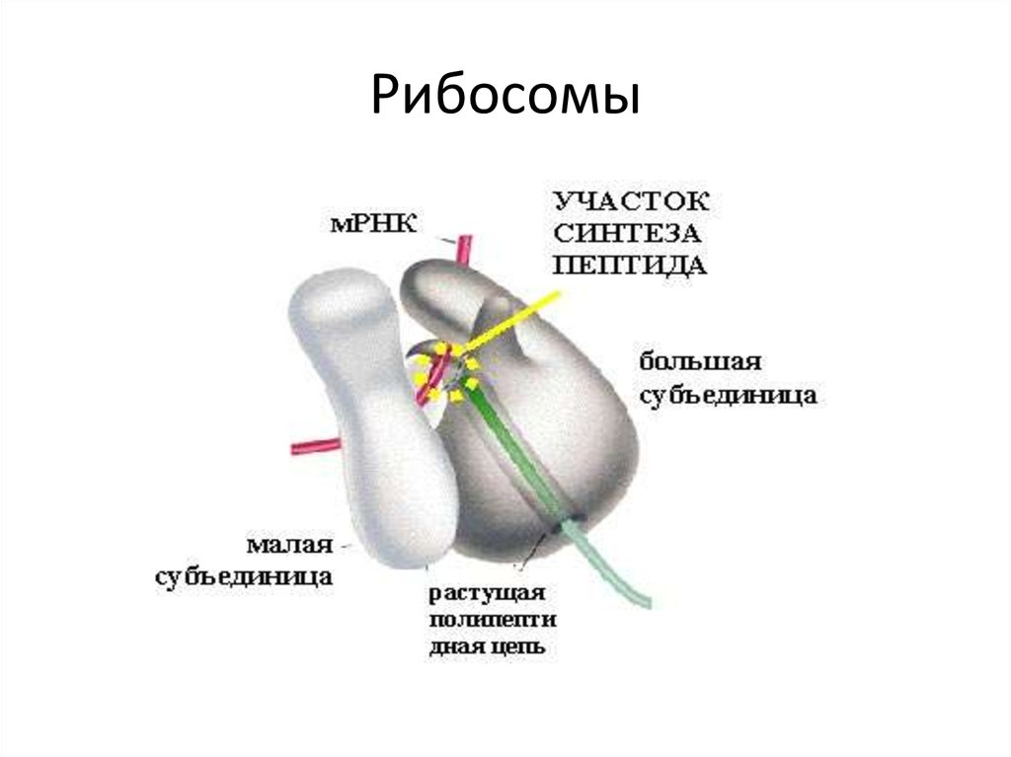
Трансляция
В цитоплазме синтезируются белки для собственных нужд клетки
Белки, синтезируемые на ЭПС, транспортируются по ее каналам в комплекс Гольджи и выводятся из клетки.
В рибосоме выделяют малую и большую субъединицы.
Малая субъединица рибосомы отвечает за генетические, декодирующие функции
Большая субъединица за биохимические, ферментативные.

Slide 12
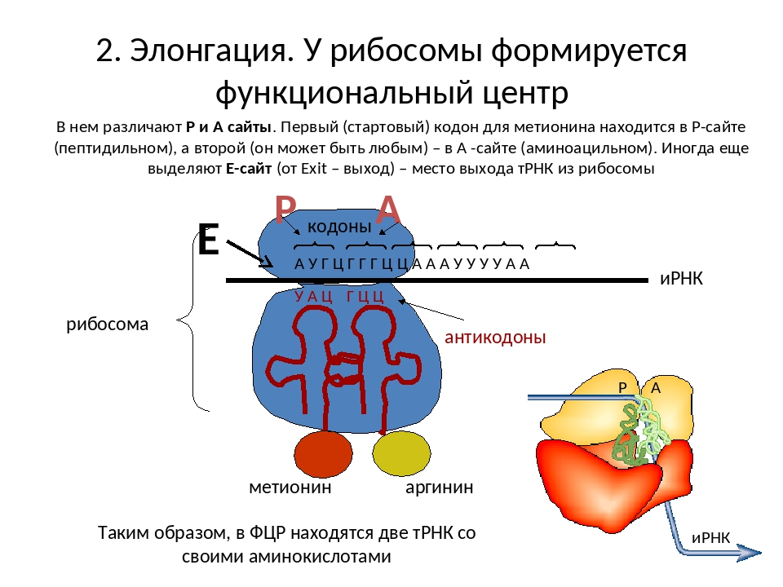
Трансляция
В малой субъединице рибосомы расположен функциональный центр - ФЦР с двумя участками: 1пептидильным Р-участок или Р-сайт 2аминоацильным -А-участок или А-сайт
В ФЦР может находиться шесть нуклеотидов иРНК:
три - в пептидильном
три - в аминоацильном участках.

Slide 13
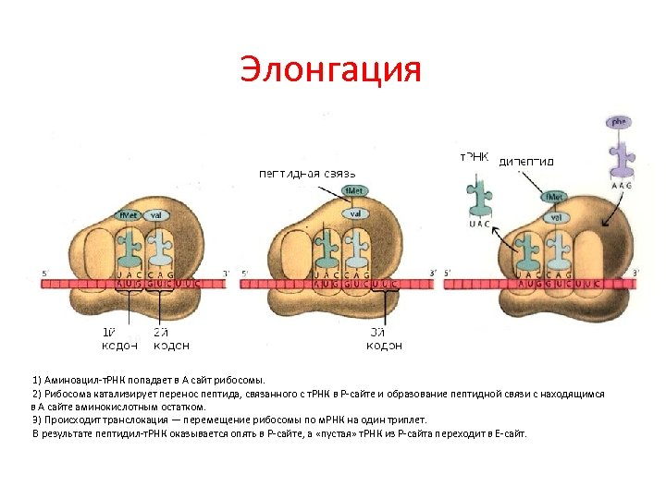

Slide 14
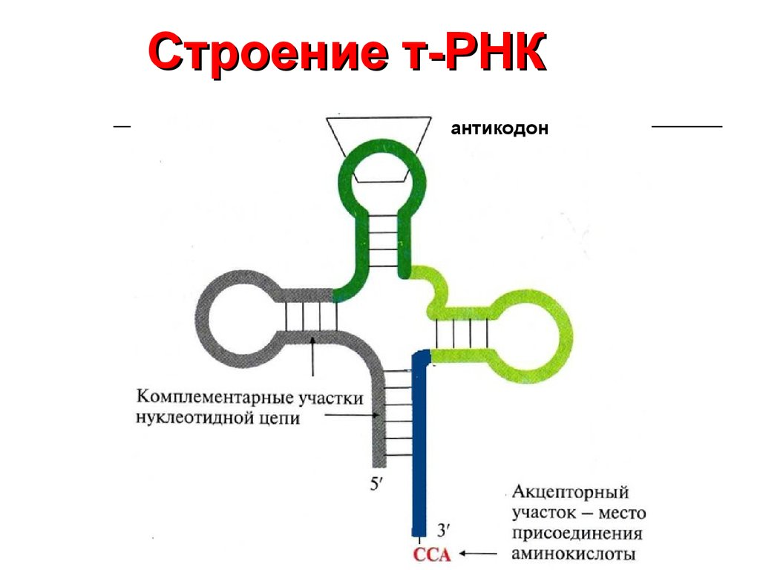
т РНК
Для транспорта аминокислот к рибосомам используются транспортные РНК, тРНК .
Длина тРНК от 75 до 95 нуклеотидных остатков.
Они имеют третичную структуру, по форме напоминающую лист клевера.
В тРНК различают антикодоновую петлю и акцепторный участок.
В антикодоновой петле РНК имеется антикодон, комплементарный кодовому триплету определенной аминокислоты,
Акцепторный участок на 3'-конце способен с помощью фермента аминоацил-тРНК-синтетазы присоединять именно эту аминокислоту .

Slide 15
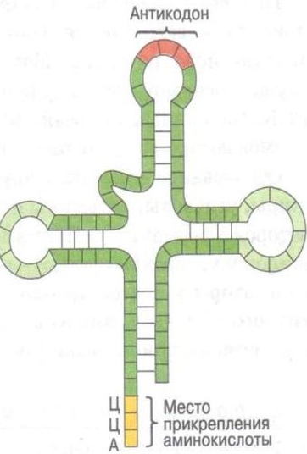
т - РНК
У каждой аминокислоты есть свои тРНК и свои ферменты, присоединяющие аминокислоту к тРНК.
Двадцать видов аминокислот кодируются 61 кодоном, теоретически может быть 61 вид тРНК с соответствующими антикодонами.
Но кодируемых аминокислот всего 20 видов, значит, у одной аминокислоты может быть несколько тРНК.
Установлено существование нескольких тРНК, способных связываться с одним и тем же кодоном (последний нуклеотид в антикодоне тРНК не всегда важен), поэтому в клетке обнаружено всего около 40 различных тРНК.

Slide 16
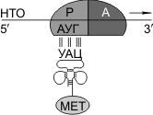

Slide 17
Синтез белка
Синтез белка начинается с того момента, когда к 5'-концу иРНК присоединяется малая субъединица рибосомы
В Р-участок которой заходит метиониновая тРНК (транспортирующая аминокислоту метионин).
Следует отметить, что любая полипептидная цепь на N-конце сначала имеет метионин, который в дальнейшем чаще всего отщепляется.
Синтез полипептида идет от N-конца к С-концу, то есть пептидная связь образуется между карбоксильной группой первой и аминогруппой второй аминокислот.

Slide 18
Синтез белка
Затем происходит присоединение большой субъединицы рибосомы, и в А-участок поступает вторая тРНК, чей антикодон комплементарно спаривается с кодоном иРНК, находящимся в А-участке.
Пептидилтрансферазный центр большой субъединицы катализирует образование пептидной связи между метионином и второй аминокислотой.
Отдельного фермента, катализирующего образование пептидных связей, не существует. Энергия для образования пептидной связи поставляется за счет гидролиза ГТФ.

Slide 19
Синтез белка
Как только образовалась пептидная связь, метиониновая тРНК отсоединяется от метионина
Рибосома передвигается на следующий кодовый триплет иРНК, который оказывается в А-участке рибосомы
Метиониновая тРНК выталкивается в цитоплазму.
На один цикл расходуется 2 молекулы ГТФ. В А-участок заходит третья тРНК, и образуется пептидная связь между второй и третьей аминокислотами.

Slide 20
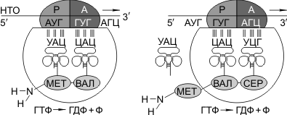

Slide 21
Синтез белка
Трансляция идет до тех пор, пока в А-участок не попадает кодон-терминатор (УАА, УАГ или УГА), с которым связывается особый белковый фактор освобождения.
Полипептидная цепь отделяется от тРНК и покидает рибосому.
Происходит диссоциация, разъединение субъединиц рибосомы.

Slide 22
Трансляция
В трансляции можно выделить три стадии:
1инициацию - образование иницаторного комплекса
2элонгацию - непосредственно «конвейер», соединение аминокислот друг с другом
3терминацию - образование терминирующего комплекса

